Slide 1
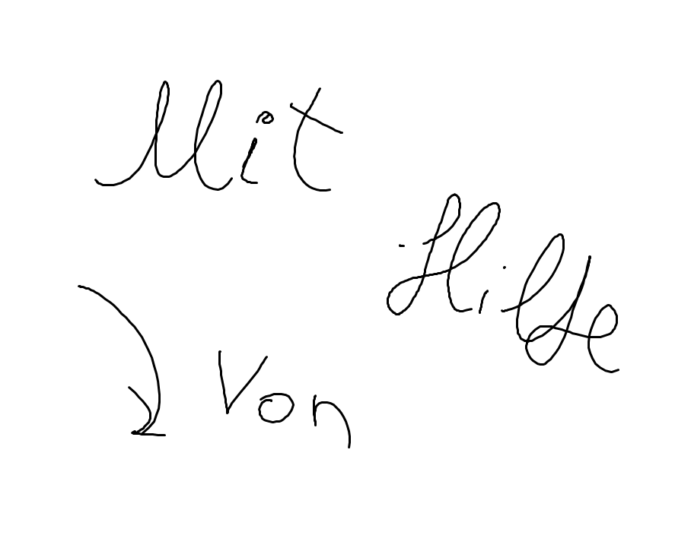



Ähhhmalizer?!

Slide 2
Ähhm, wer sind wir?
Annegret
Edgar
Daniel
Sergej
Mihail

Slide 3
Welches Problem?
Wie Gut ist mein Vortrag – Wie kann ich ihn verbessern – wie reagiert mein Publikum

Slide 4
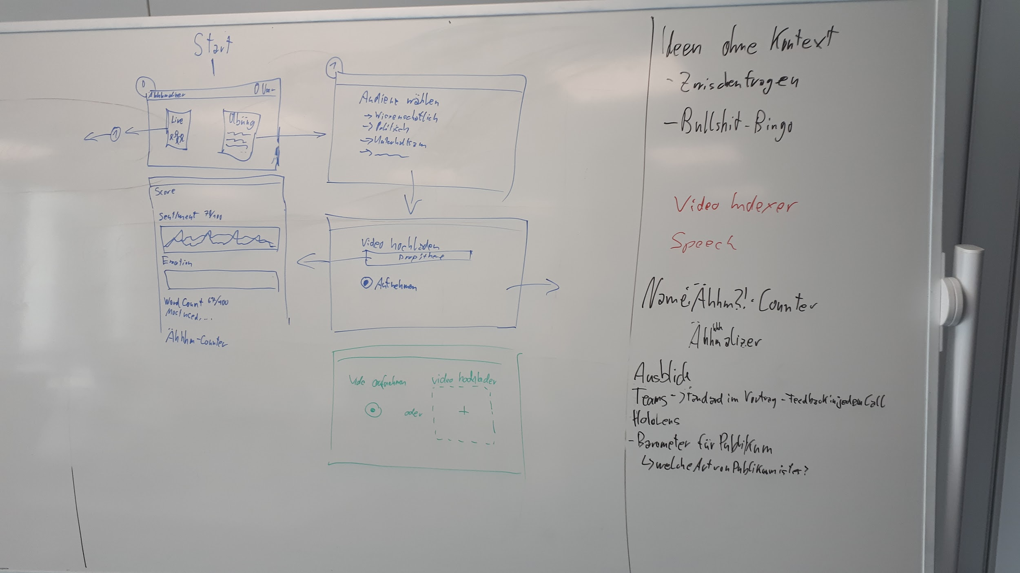
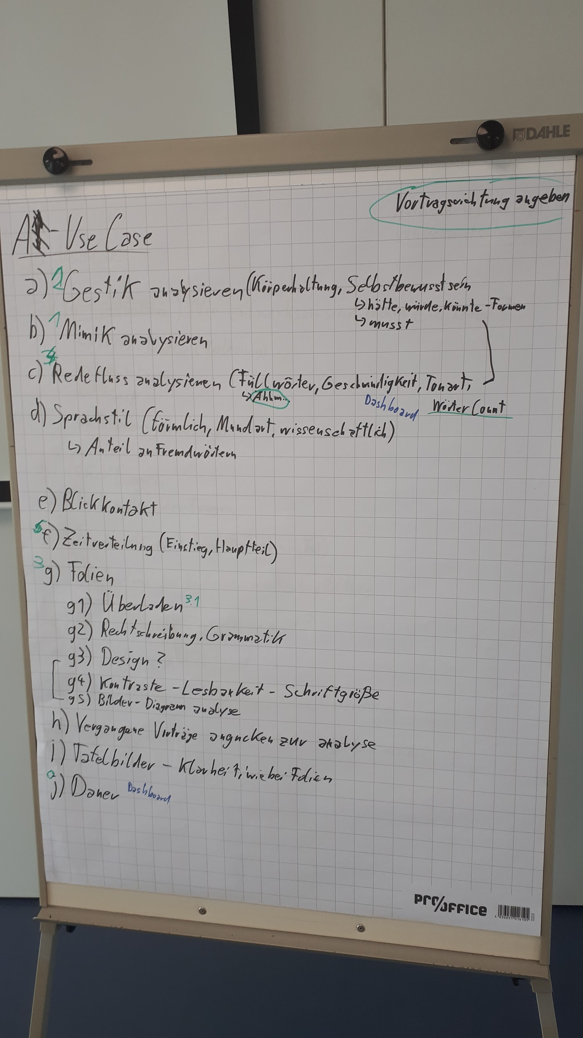
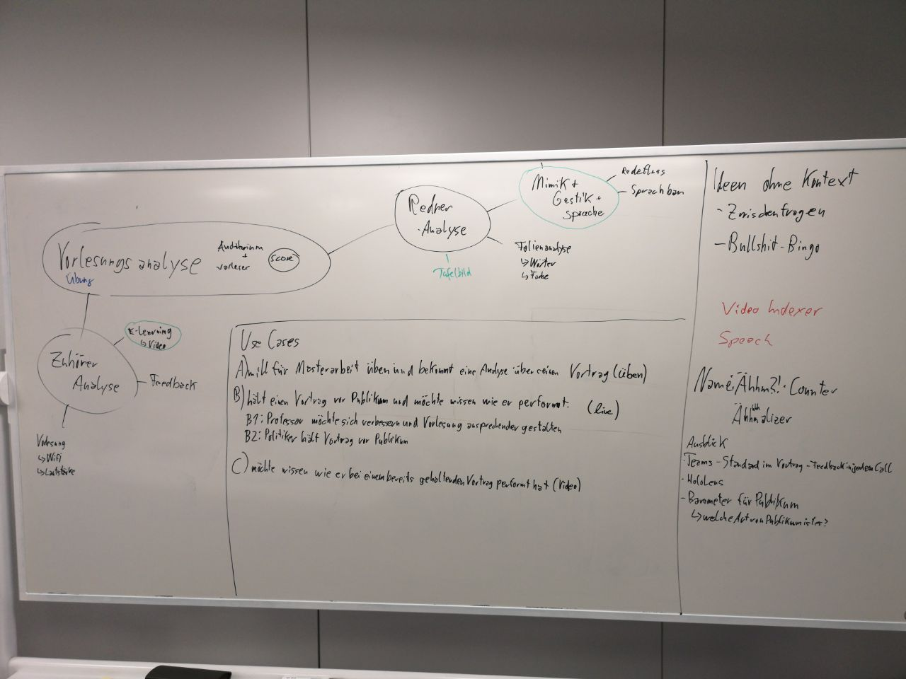
Idee

Slide 5
Was wollten wir erreichen?
Reales alltagsnahes Problem finden und lösen
Persönlich: Fokus auf für uns neue Technologien

Slide 6
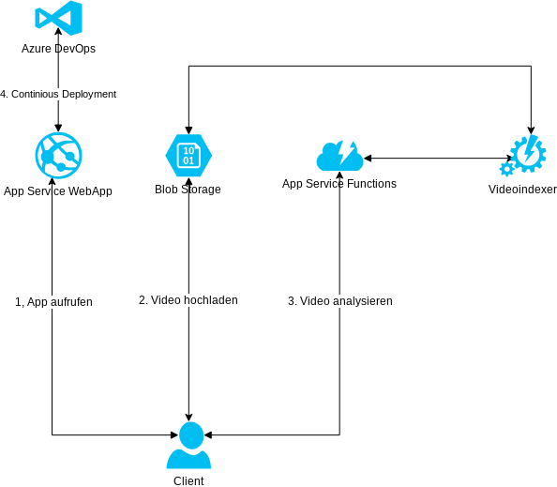
Architektur

Slide 7
Business Case
Uni:
Elearning Portale (Feedback für den Dozenten)
Studenten
Verbesserung der Vorlesungen
Business:
Telefonkonferenzen
Webinare
Einzelpersonen

Slide 8
Ausblick
Erweiterung der Datengrundlage:
Analyse des Publikums
Analyse der Folien
Data Analytics
Live Feedback
Holo Lens
Virtuelle Meetings
Teams (ehemals. Skype)

